Slide 1
Sistemas Operativos
Clase 15 – Locks
11/05/2026

Slide 2

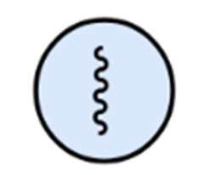
Resumen virtualización
Procesos y virtualización
CPU
Virtualización de la CPU
PC
SP
...
CPU
AS
Registros
Virtualización de memoria
I/O
VM
Code
heap
Proceso = CPU + Memory + I/O Info
stack
Address Space
Notes:
https://www.cse.iitb.ac.in/~mythili/os/anno_slides/lecture1.pdf

Slide 3

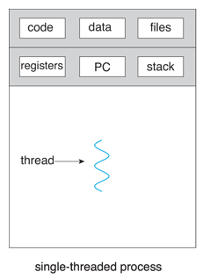

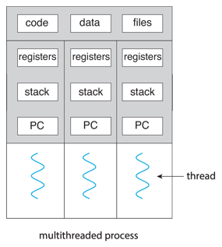

Resumen virtualización
Procesos e hilos
Un hilo de ejecución
Múltiples hilos de ejecución
Notes:
https://www.cse.iitb.ac.in/~mythili/os/anno_slides/lecture1.pdf

Slide 4

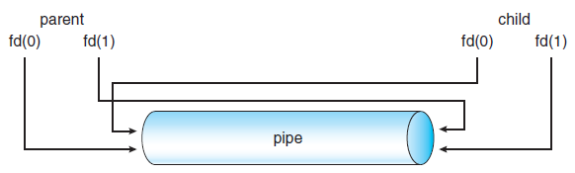
Resumen virtualización
Aplicaciones y concurrencia
CPU1
CPU2
RAM
Procesos que se comunican entre sí
Procesos multihilo
Notes:
https://www.cse.iitb.ac.in/~mythili/os/anno_slides/lecture1.pdf

Slide 5
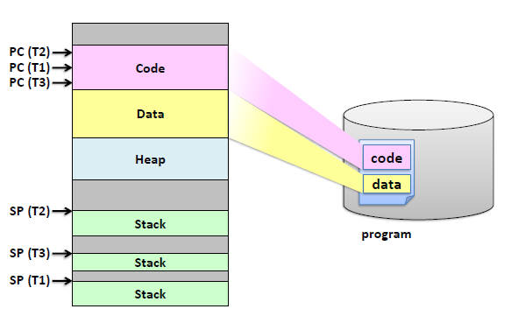
Resumen virtualización
Virtualización de Memoria
CPU[T1]
CPU[T2]
CPU[T3]
PC
PC
PC
Virtualización de la CPU
SP
SP
SP
...
...
...
Registros
Registros
Registros
AS
T1
T3
T2
VM
Code
heap
Virtualización de memoria
stack[T1]
stack[T2]
stack[T1]
Address Space multi Stack
Notes:
https://www.cse.iitb.ac.in/~mythili/os/anno_slides/lecture1.pdf

Slide 6
Resumen virtualización
Virtualización de Memoria
T1
T2
T1 TCB
PC | SP
CPU
T1 → T2
PC
SP
Save T1: CPU → TCB(T1)
Load T2: TCB(T2) → CPU
T2 TCB
PC | SP
T1
T2
Notes:
https://www.cse.iitb.ac.in/~mythili/os/anno_slides/lecture1.pdf

Slide 7
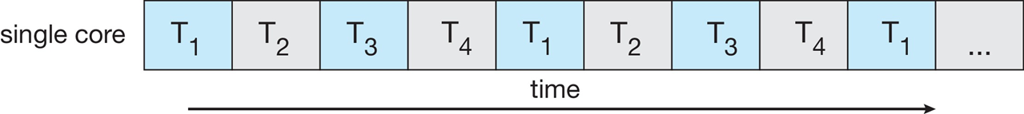
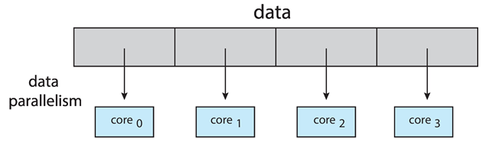
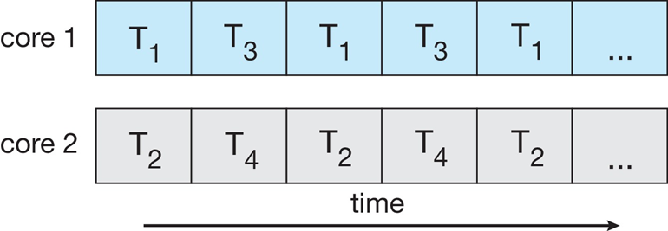
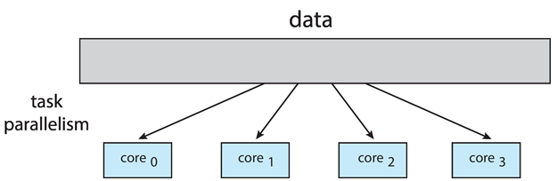
Resumen virtualización
Concurrencia .vs. Paralelismo
Concurrencia
Paralelismo
de datos
Paralelismo
Paralelismo
de tareas
Notes:
https://www.cse.iitb.ac.in/~mythili/os/anno_slides/lecture1.pdf

Slide 8
Resumen virtualización
Paralelizar código
Paralelizar
CPU
CPU1
CPU2
Notes:
https://www.cse.iitb.ac.in/~mythili/os/anno_slides/lecture1.pdf

Slide 9
Resumen virtualización
Comparación entre procesos e hilos
Procesos
Hilos
fork
pthread_create
return/exit
return
waitpid
pthread_join
Notes:
https://www.cse.iitb.ac.in/~mythili/os/anno_slides/lecture1.pdf

Slide 10

Resumen virtualización
Virtualización de Memoria - Virtual memory
Hilos
p1
p2
int main(int argc, char *argv[]) {
...
pthread_t p1, p2;
printf("main: begin\n");
Pthread_create(&p1, NULL, mythread, "A");
Pthread_create(&p2, NULL, mythread, "B");
Pthread_join(p1, NULL);
Pthread_join(p2, NULL);
printf("main: end\n");
return 0;
}
main
pthread_create
main
pthread_create
p1
void *mythread(void *arg) {
printf("%s\n", (char *) arg);
return NULL;
}
p2
pthread_join
pthread_join
Notes:
https://www.cse.iitb.ac.in/~mythili/os/anno_slides/lecture1.pdf

Slide 11
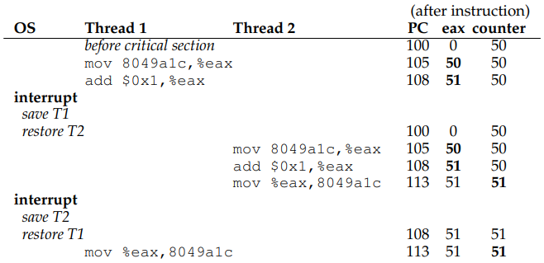
Resumen virtualización
Virtualización de Memoria
100
105
108
mov 0x8049a1c, %eax
add $0x1, %eax
mov %eax, 0x8049a1c
PC[T1] | PC[T2]
100
105
108
 | 100
 | 105
 | 108
 | 113
113
counter = counter + 1;
T1
T2
Notes:
https://www.cse.iitb.ac.in/~mythili/os/anno_slides/lecture1.pdf

Slide 12

Contextualización
Sección crítica
Es una pieza de código que accede a un recurso compartido, usualmente una variable o estructura de datos.
void *mythread(void *arg) {
char *letter = arg;
int i; // stack (private per thread)
printf("%s: begin [addr of i: %p]\n", letter, &i);
for (i = 0; i < max; i++) {
counter = counter + 1; // sección critica
}
printf("%s: done\n", letter);
return NULL;
}
100
105
108
mov 0x8049a1c, %eax
add $0x1, %eax
mov %eax, 0x8049a1c
counter = counter + 1;
Notes:
Dinámicos o estáticos
Alto desempeño
Puede presentar problemas de sincronización (race condition).

Slide 13
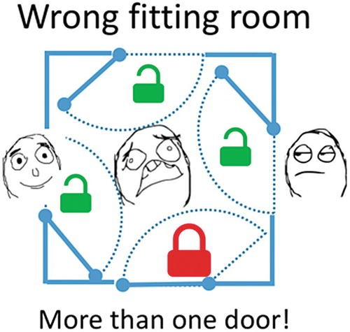

Contextualización
Race condition (condición de carrera)
Condición que se da cuando múltiples hilos de ejecución ingresan en la sección crítica a la misma vez.
Cuando los hilos que se encuentran en la región crítica intentan modificar datos compartidos los resultados son inesperados.
Race condition
T1 entra a la región crítica
T1 sale de la región crítica
Thread T1
Thread T2
T2 entra a la región crítica
T2 sale de la región crítica
Time
Notes:
Dinámicos o estáticos
Alto desempeño
Puede presentar problemas de sincronización (race condition).

Slide 14
Contextualización
Race condition (condición de carrera)
CPU |  | T1 |  | T2
PC | %eax | PC | %eax | PC | %eax
100
105
108
mov 0x8049a1c, %eax
add $0x1, %eax
mov %eax, 0x8049a1c
counter = counter + 1;
0x8049a1c
50
PC[T1] |  | 100 | 105 | 108 |  |  |  |  | 113
Thread T1
Thread T2
PC[T2] |  |  |  |  | 100 | 105 | 108 | 113
counter | 50
Time
Notes:
Dinámicos o estáticos
Alto desempeño
Puede presentar problemas de sincronización (race condition).

Slide 15
Contextualización
Race condition (condición de carrera)
100
105
108
mov 0x8049a1c, %eax
add $0x1, %eax
mov %eax, 0x8049a1c
counter = counter + 1;
0x8049a1c
50
Race condition
PC[T1] |  | 100 | 105 | 108 |  |  |  |  | 113
Thread T1
Thread T2
PC[T2] |  |  |  |  | 100 | 105 | 108 | 113
counter | 50 | 50 | 50 | 50 | 50 | 50 | 50 | 51 | 51 | 51
Time
Notes:
Dinámicos o estáticos
Alto desempeño
Puede presentar problemas de sincronización (race condition).

Slide 16
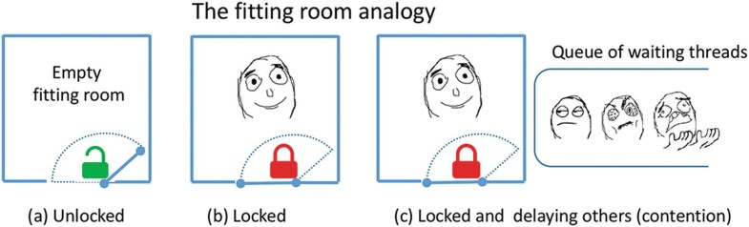
Contextualización
Exclusión mutua
Garantía de que si un hilo se encuentra dentro de una sección crítica, ningún otro hilo puede acceder a esta.
T2 es bloqueado
T1 entra a la región crítica
T1 sale de la región crítica
Thread T1
Thread T2
T2 intenta entrar a la región crítica
T2 entra a la región crítica
T2 sale de la región crítica
Time
Notes:
Dinámicos o estáticos
Alto desempeño
Puede presentar problemas de sincronización (race condition).

Slide 17


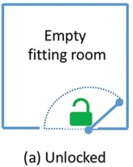
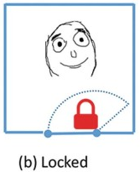
Contextualización
Locks
Un lock es un objeto (en memoria) que proporciona exclusión mutua.
adquired (locked, held):
Indica que un un hilo ha adquirido el lock y que este, se está ejecutando en la sección crítica
locked
free
available (unlocked, free): Indica que ningún hilo ha obtenido el lock.
Estados
adquire()
release()
Operaciones
acquire() [ó lock()]: espera hasta que un lock este libre, y cuando lo esta, lo toma.
release() [ó unclock()]: libera el lock y permitiendo que cualquier hilo que está esperando por este para tomarlo.
Notes:
Dinámicos o estáticos
Alto desempeño
Puede presentar problemas de sincronización (race condition).

Slide 18
Contextualización
Usando Looks
Procedimiento:
Inicialmente el lock está libre.
Se llama acquire() antes de entrar a la región crítica.
Se ejecuta el código de la región crítica.
Se llama release() para liberar el look previamente adquirido.
adquire(lock);
Región crítica
release(lock);
critical section
Thread
lock (L)
unlock (U)
Notes:
Dinámicos o estáticos
Alto desempeño
Puede presentar problemas de sincronización (race condition).

Slide 19
Contextualización
acquire(look);
critical section;
release(lock);
lock(&mutex);
balance = balance + 1;
unlock(&mutex);
L(T1)
U(T1)
T1 entra a RC
T1 sale de la región crítica
Thread T1
Thread T2
T2 intenta entrar a RC
T2 sale de RC
T2 entra a RC
Time
L(T2)
U(T2)
Notes:
Dinámicos o estáticos
Alto desempeño
Puede presentar problemas de sincronización (race condition).

Slide 20
Contextualización
Usando locks - Estrategias
Estrategia 1 - Coarse-grained locking strategy: Un lock global se emplea cada vez que se accede a una región crítica (Forma antigua).
lock_t mutex; // some globally-allocated lock
// ‘mutex’
...
lock(&mutex);
balance = balance + 1;
unlock(&mutex);
Estrategia 2 - Fined-grained locking strategy: Se protegen diferentes secciones críticas empleando diferentes locks (Posix).
pthread_mutex_t lock = PTHREAD_MUTEX_INITIALIZER;
pthread_mutex_lock(&lock); // wrapper; exits on failure
balance = balance + 1;
pthread_mutex_unlock(&lock);
Notes:
Dinámicos o estáticos
Alto desempeño
Puede presentar problemas de sincronización (race condition).

Slide 21
Contextualización
Implementación de locks
¿Cómo construir un lock?
¿Cómo construir un lock que sea eficiente?
¿Qué hardware es necesario (Primitivas del ISA, su uso, etc)?
¿Cuál es el soporte del SO (Qué necesitamos usar de este)?
Objetivo: Obtener exclusión mutua con el menor costo posible.
semaphores
SW
monitors
locks
Condition variables
HW
stores
loads
test&set
Disable interrupts
Notes:
Dinámicos o estáticos
Alto desempeño
Puede presentar problemas de sincronización (race condition).

Slide 22
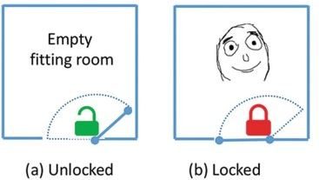
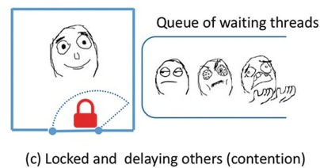
Evaluación de locks
Para evaluar la efectividad en la implementación de un lock se utilizan las siguientes métricas:
Mutual exclusion (Exclusión mutua): Sólo un hilo en la sección crítica.
Fairness (Equidad): Cada hilo tiene igual probabilidad de adquirir el lock.
Performance (Desempeño): Relacionado con el time overhead (tiempo tomado en la adquisición/liberación con o sin competencia).

Slide 23
Implementación de locks
Implementación:
Determinación de cómo implementar las funciones lock() y unlock().
void lock() {
// Instrucciones lock
// ...
}
void unlock() {
// Instrucciones lock
// ...
}
La siguiente tabla muestra algunas formas de implementar locks:
Algoritmos de solo software | Instrucciones atómicas
Algoritmo de Dekker (1962) | Test & Set
Algoritmo de Petterson (1981) | Compare & Swap
Algoritmo de Lamport para más de dos procesos (1974) | Load-Linked (LL) & Store-Conditional
 | Fetch & add

Slide 24
Implementación de locks
Implementación mediante el control de interrupciones:
Deshabilitar interrupciones al entrar a las regiones críticas.
Cuando se deshabilitan las interrupciones se bloquean eventos externos que podrían generar un cambio de contexto.
El código dentro de la sección crítica no será interrumpido.
No hay un estado asociado al lock.
void lock() {
DisableInterrupts();
}
void unlock() {
EnableInterrupts();
}

Slide 25

Implementación de locks
Implementación mediante el control de interrupciones
void lock() {
DisableInterrupts();
}
void unlock() {
EnableInterrupts();
}
Lo bueno | Lo malo
Simple. Útil para un sistema con un solo procesador. | Uso inadecuado al abusar de la capacidad de habilitar y deshabilitar interrupciones. Esta aproximación no trabaja con sistemas con varios procesadores. Cuando se desactivan las interrupciones durante un periodo de tiempo largo, las interrupciones importantes pueden perderse. Ineficiente: el código para habilitar y deshabilitar interrupciones es lento (respecto al código que se ejecuta normalmente) en procesadores modernos.

Slide 26
Implementación de locks
Implementación mediante el uso de instrucciones Load/Store
En esta solución por software, se usa una flag para determinar el estado.
1
2
3
4
5
6
7
8
9
10
11
12
13
14
15
16
17
18
typedef struct __lock_t {
int flag;
} lock_t;
void init(lock_t *mutex) {
// 0 -> lock is available, 1 -> held
mutex->flag = 0;
}
void lock(lock_t *mutex) {
while (mutex->flag == 1) // TEST the flag
; // spin-wait (do nothing)
mutex->flag = 1; // now SET it!
}
void unlock(lock_t *mutex) {
mutex->flag = 0;
}
mutex.flag == 1
yes
no
mutex held
mutex
available

Slide 27
Implementación de locks
Implementación mediante el uso de instrucciones Load/Store
Análisis - Caso 1:
10
11
12
13
void lock(lock_t *mutex) {
while (mutex->flag == 1);
mutex->flag = 1;
}
L(T1)
línea[T1] |  | 10 | 11 | 12 |  |  | ...
Thread T1
Thread T2
línea[T2] |  |  |  |  | 10 | 11
flag | 0 | 0 | 0 | 1 | 1 | 1 | 1 | 1 | 1
Thread 1 | Thread 2
call lock()
while (flag == 1)
flag = 1;
interrupt: T1 → T2
 | call lock()
 | while (flag == 1)
 | while (flag == 1)
 | interrupt: T2 → T1
L(T2)
Time
Notes:
Cuda
OpenCL
OpenACC
X10
Chapel
UPC

Slide 28
Implementación de locks
Implementación mediante el uso de instrucciones Load/Store
Análisis - Caso 2: Problema - La exclusión mutua deja de satisfacerse
10
11
12
13
void lock(lock_t *mutex) {
while (mutex->flag == 1);
mutex->flag = 1;
}
L(T1)
línea[T1] |  | 10 | 11 |  |  |  | 12 | ...
Thread T1
Thread T2
linea[T2] |  |  |  | 10 | 11 | 12
flag | 0 | 0 | 0 | 0 | 0 | 1 | 1 1 | 1 | 1
Thread 1 | Thread 2
call lock()
while (flag == 1)
interrupt: T1 → T2
 | call lock()
 | while (flag == 1)
 | flag = 1;
 | interrupt: T2 → T1
flag = 1;
L(T2)
Time
Notes:
Cuda
OpenCL
OpenACC
X10
Chapel
UPC

Slide 29
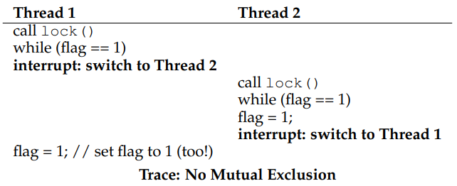

Implementación de locks
Implementación mediante el uso de instrucciones Load/Store
Problema 1 - No se asegura la exclusión mutua
Ambos hilos ingresan a la región crítica.
L(T1)
Race condition
flag = 1
Thread T1
Thread T2
0
1
1
0
1
flag
0
0
Time
L(T2)
flag = 1
Notes:
Cuda
OpenCL
OpenACC
X10
Chapel
UPC

Slide 30

Implementación de locks
Implementación mediante el uso de instrucciones Load/Store
Problema 2 - Desempeño:
Gasto intensivo de CPU debido a la forma como el hilo chequea la bandera.
spin-waiting: Chequeo continuo del valor de la bandera (flag)
void lock(lock_t *mutex) {
while (mutex->flag == 1); // spin-wait (do nothing)
mutex->flag = 1; // now SET it!
}
L(T1)
flag = 1
Thread T1
Thread T2
flag
0
0
1
Time
L(T2)
Notes:
Cuda
OpenCL
OpenACC
X10
Chapel
UPC

Slide 31

Implementación de locks
Implementación mediante el uso de instrucciones Load/Store
Conclusión:
Una solución como la anterior (que es solo de software) no sirve.
Se necesita soporte de hardware.
Notes:
Cuda
OpenCL
OpenACC
X10
Chapel
UPC

Slide 32
Implementación de locks
Instrucción test-and-set
Instrucciones atómicas: Garantizan que las operaciones de lectura, modificación y escritura (read-modify-write) sean ejecutadas atómicamente (sin interrupciones).
Instrucción test-and-set (Intercambio atómico):
x86: xchg
RISC-V: amoswap
int TestAndSet(int *old_ptr, int new) {
int old = *old_ptr; // fetch old value at old_ptr
*old_ptr = new; // store ‘new’ into old_ptr
return old; // return the old value
}
La instrucción test-and-set devuelve el valor anterior y actualiza (de manera simultánea) el valor de una posición de memoria.
Notes:
Cuda
OpenCL
OpenACC
X10
Chapel
UPC

Slide 33
Implementación de locks
Implementación de un lock usando la instrucción test-and-set
Implementación de un spinlock la instrucción test-and-set (xv6: spinlock.h; spinlock.c)
1
2
3
4
5
6
7
8
9
10
11
12
13
14
15
16
17
typedef struct __lock_t {
int flag;
} lock_t;
void init(lock_t *lock) {
// 0: lock is available, 1: lock is held
lock->flag = 0;
}
void lock(lock_t *lock) {
while (TestAndSet(&lock->flag, 1) == 1)
; // spin-wait (do nothing)
}
void unlock(lock_t *lock) {
//lock->flag = 0;
TestAndSet(&lock->flag, 0);
}
Notes:
Cuda
OpenCL
OpenACC
X10
Chapel
UPC

Slide 34
Implementación de locks
Implementación de un lock usando la instrucción test-and-set
1
2
3
4
5
6
7
8
9
10
11
12
13
14
15
16
17
18
19
typedef struct __lock_t {
int flag;
} lock_t;
void init(lock_t *mutex) {
// 0 -> lock is available, 1 -> held
mutex->flag = 0;
}
void lock(lock_t *mutex) {
while (mutex->flag == 1) // TEST the flag
; // spin-wait (do nothing)
mutex->flag = 1; // now SET it!
}
void unlock(lock_t *mutex) {
mutex->flag = 0;
}
1
2
3
4
5
6
7
8
9
10
11
12
13
14
15
16
17
18
typedef struct __lock_t {
int flag;
} lock_t;
void init(lock_t *lock) {
// 0: lock is available, 1: lock is held
TestAndSet(&lock->flag,0);
}
void lock(lock_t *lock) {
while (TestAndSet(&lock->flag, 1) == 1)
; // spin-wait (do nothing)
}
void unlock(lock_t *lock) {
TestAndSet(&lock->flag,0);
}
Notes:
Cuda
OpenCL
OpenACC
X10
Chapel
UPC

Slide 35
Implementación de locks
Implementación de un lock usando la instrucción test-and-set
void lock(lock_t *lock) {
while (TestAndSet(&lock->flag, 1) == 1)
; // spin-wait (do nothing)
}
void unlock(lock_t *lock) {
lock->flag = 0;
}
¿Por qué funciona esta implementación? → Análisis
critical section
Thread
lock (L)
unlock (U)
Notes:
Cuda
OpenCL
OpenACC
X10
Chapel
UPC

Slide 36
Implementación de locks
Implementación de un lock usando la instrucción test-and-set
¿Por qué funciona esta implementación? → Análisis
void lock(lock_t *lock) {
while (TestAndSet(&lock->flag, 1) == 1)
; // spin-wait (do nothing)
}
void unlock(lock_t *lock) {
lock->flag = 0;
}
Caso 1: Un hilo adquiere un lock y ningún otro hilo concurrente intenta adquirirlo (por lo tanto no tiene que esperar el lock)
L(T1)
U(T2)
flag = 0
1
flag = 1
0
Thread T1
Thread T2
flag = 0
1
flag = 1
0
flag = 0
L(T2)
U(T2)
Notes:
Cuda
OpenCL
OpenACC
X10
Chapel
UPC

Slide 37
Implementación de locks
Implementación de un lock usando la instrucción test-and-set
¿Por qué funciona esta implementación? → Análisis
void lock(lock_t *lock) {
while (TestAndSet(&lock->flag, 1) == 1)
; // spin-wait (do nothing)
}
void unlock(lock_t *lock) {
lock->flag = 0;
}
Caso 2: Un hilo adquiere un lock y una vez este ha sido adquirido, otro hilo concurrente intenta adquirir dicho lock.
L(T1)
U(T2)
flag = 0
1
flag = 1
0
Thread T1
Thread T2
1
1
flag = 0
1
flag = 1
0
flag = 0
L(T2)
L(T2)
L(T2)
U(T2)
Notes:
Cuda
OpenCL
OpenACC
X10
Chapel
UPC

Slide 38
Implementación de locks
Implementación de un lock usando la instrucción test-and-set
¿Por qué funciona esta implementación? → Conclusión
Métrica | Observaciones
Correctness (Exc. Mutua) | Si: •Solo permite que un hilo se encuentre en la región crítica.
Fairness (Equidad) | No: •No proporciona acceso equitativo a todos los hilos. •Un hilo podría quedarse eternamente en el loop → Inanicion
Performance (Desempeño) | No: •Alto costo: Monoprocesador. •Si el número de procesadores es comparable con el número de hilos en ejecución, el sistema trabaja bien.
Notes:
Cuda
OpenCL
OpenACC
X10
Chapel
UPC

Slide 39
Implementación de locks
Implementación de un lock usando la instrucción Compare-And-Swap
Esta instrucción atómica actualiza una localización de memoria con un valor anterior sólo cuando este es igual al esperado. (x86: cmpxchg).
Esta instrucción trabaja de manera similar al test-and-set pero es más poderosa.
int CompareAndSwap(int *ptr, int expected, int new) {
int original = *ptr;
if (original == expected)
*ptr = new;
return original;
}
Análisis del pseudocódigo implementado en C: Chequea si el valor (*ptr):
Si *ptr == esperado → actualiza la memoria al valor new.
Si *ptr != esperado → retorna el valor actual.
Notes:
Cuda
OpenCL
OpenACC
X10
Chapel
UPC

Slide 40
Implementación de locks
Implementación de un lock usando la instrucción Compare-And-Swap
void lock(lock_t *lock) {
while (CompareAndSwap(&lock->flag, 0, 1) == 1)
; // spin
}
lock
int CompareAndSwap(int *ptr, int expected, int new) {
int original = *ptr;
if (original == expected)
*ptr = new;
return original;
}
void unlock(lock_t *lock) {
lock->flag = 0;
}
unlock
Notes:
Cuda
OpenCL
OpenACC
X10
Chapel
UPC

Slide 41
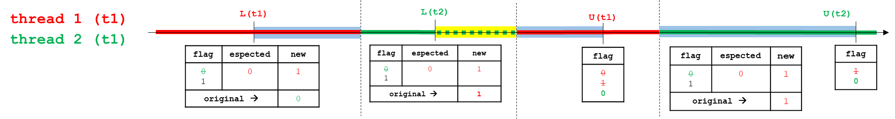
Implementación de locks
Implementación de un lock usando la instrucción Compare-And-Swap
lock
unlock
void lock(lock_t *lock) {
while (CompareAndSwap(&lock->flag, 0, 1) == 1)
; // spin
}
void unlock(lock_t *lock) {
lock->flag = 0;
}
Notes:
Cuda
OpenCL
OpenACC
X10
Chapel
UPC

Slide 42
Implementación de locks
Implementación con instrucciones LL&SC (load linked – store conditional)
LL (Load linked): Opera como una instrucción load típica trayendo simplemente un valor de memoria y poniéndolo en un registro.
int LoadLinked(int *ptr) {
return *ptr;
}
SC (Store conditional): El almacenamiento solo funciona si no se ha realizado otro almacenamiento previo en el mismo lugar:
int StoreConditional(int *ptr, int value) {
if (no update to *ptr since LoadLinked to this address) {
*ptr = value;
return 1; // success!
}
else {
return 0; // failed to update
}
}
Éxito: Devuelve 1 y actualiza el valor de *ptr a new.
Falla: Retorna 0 sin actualizar la memoria.
Notes:
Cuda
OpenCL
OpenACC
X10
Chapel
UPC

Slide 43

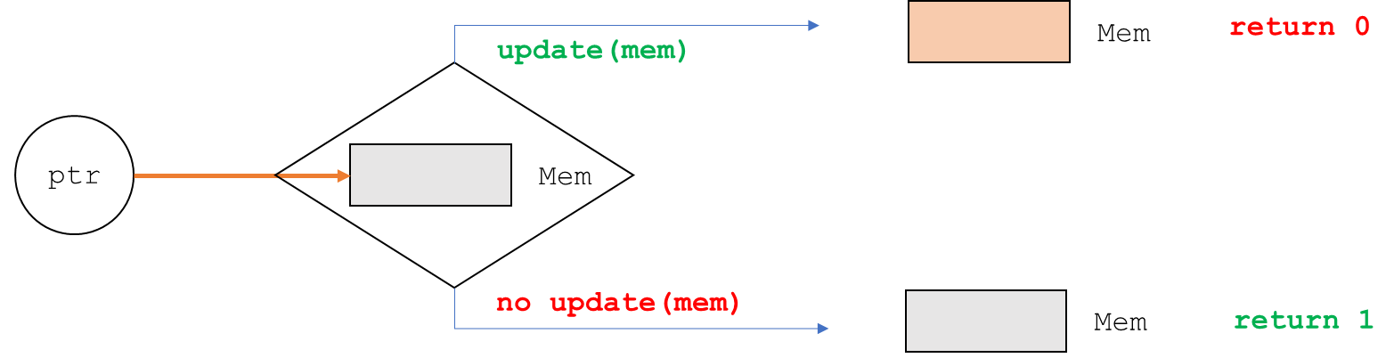
Implementación de locks
Implementación con instrucciones LL&SC (load linked – store conditional)
no update to *ptr since LoadLinked to this address – Que es?
int LoadLinked(int *ptr)
int StoreConditional(int *ptr, int value)
Notes:
Cuda
OpenCL
OpenACC
X10
Chapel
UPC

Slide 44
Implementación de locks
Implementación con instrucciones LL&SC (load linked – store conditional)
Implementación del lock
void lock(lock_t *lock) {
while (1) {
while (LoadLinked(&lock->flag) == 1)
; // spin until it’s zero
if (StoreConditional(&lock->flag, 1) == 1)
return; // if set-it-to-1 was a success: all done
// otherwise: try it all over again
}
}
void unlock(lock_t *lock) {
lock->flag = 0;
}
Notes:
Cuda
OpenCL
OpenACC
X10
Chapel
UPC

Slide 45
Implementación de locks
Implementación con instrucciones LL&SC (load linked – store conditional)
¿Por qué funciona? - Análisis
int LoadLinked(int *ptr) {
return *ptr;
}
void lock(lock_t *lock) {
while (1) {
while (LoadLinked(&lock->flag) == 1);
if (StoreConditional(&lock->flag, 1) == 1)
return;
}
}
int StoreConditional(int *ptr, int value) {
if (no update to *ptr since LoadLinked to this address) {
*ptr = value;
return 1; // success!
}
else {
return 0; // failed to update
}
}
void unlock(lock_t *lock) {
lock->flag = 0;
}
Notes:
Cuda
OpenCL
OpenACC
X10
Chapel
UPC

Slide 46
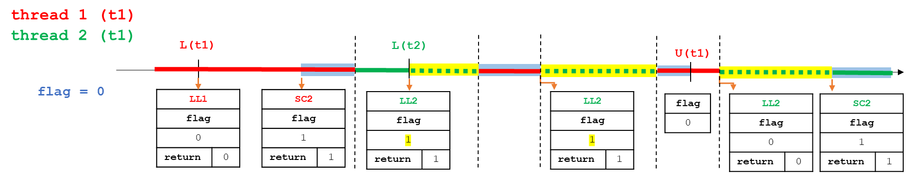
Implementación de locks
Implementación con instrucciones LL&SC (load linked – store conditional)
¿Por qué funciona? - Análisis
void lock(lock_t *lock) {
while (1) {
while (LoadLinked(&lock->flag) == 1);
if (StoreConditional(&lock->flag, 1) == 1)
return;
}
}
void unlock(lock_t *lock) {
lock->flag = 0;
}
Caso 1: Secuencia LL1 - SC1 - LL2 - SC2
Notes:
Cuda
OpenCL
OpenACC
X10
Chapel
UPC

Slide 47
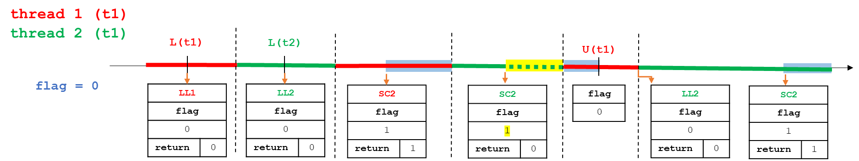
Implementación de locks
Implementación con instrucciones LL&SC (load linked – store conditional)
¿Por qué funciona? - Análisis
void lock(lock_t *lock) {
while (1) {
while (LoadLinked(&lock->flag) == 1);
if (StoreConditional(&lock->flag, 1) == 1)
return;
}
}
void unlock(lock_t *lock) {
lock->flag = 0;
}
Caso 2: Secuencia LL1 - LL2 - SC2 - SC2
Notes:
Cuda
OpenCL
OpenACC
X10
Chapel
UPC

Slide 48
Implementación de locks
Implementación usando la instrucción fetch-and-add:
Incrementa posición de memoria, retornando (de manera simultánea) el valor antiguo:
int FetchAndAdd(int *ptr) {
int old = *ptr;
*ptr = old + 1;
return old;
}
Mellor-Crummey y Scott usaron esta instrucción para construir un mecanismo de acceso a regiones críticas conocido como ticket lock.
Notes:
Cuda
OpenCL
OpenACC
X10
Chapel
UPC

Slide 49
Implementación de locks
Ticket-lock usando Fetch-and-Add
typedef struct __lock_t {
int ticket;
int turn;
} lock_t;
void lock_init(lock_t *lock) {
lock->ticket = 0;
lock->turn = 0;
}
void lock(lock_t *lock) {
int myturn = FetchAndAdd(&lock->ticket);
while (lock->turn != myturn) {
; // spin
}
}
void unlock(lock_t *lock) {
lock->turn = lock->turn + 1;
}
En vez de un solo valor (flag) esta instrucción usa un ticket y un turn para construir el lock.
Lock
flag
Lock
ticket turn
Notes:
Cuda
OpenCL
OpenACC
X10
Chapel
UPC

Slide 50
Implementación de locks
Ticket-lock - Análisis
 | ticket | turn | R – Run S – Spin State (R/S)
lock_init | 0 | 0 | ---
A lock()
B lock()
C lock()
A unlock()
B
A lock()
B unlock()
C
C unlock()
A
A unlock()
C lock()
typedef struct __lock_t {
int ticket;
int turn;
} lock_t;
void lock_init(lock_t *lock) {
lock->ticket = 0;
lock->turn = 0;
}
void lock(lock_t *lock) {
int myturn = FetchAndAdd(&lock->ticket);
while (lock->turn != myturn) {
; // spin
}
}
void unlock(lock_t *lock) {
lock->turn = lock->turn + 1;
}
turn
ticket
Notes:
Cuda
OpenCL
OpenACC
X10
Chapel
UPC

Slide 51
Implementación de locks
Ticket-lock - Análisis
 | ticket | turn | R – Run S – Spin State (R/S)
lock_init | 0 | 0 | ---
A lock() | 1 | 0 | R
B lock() | 2 | 0 | S(1)
C lock() | 3 | 0 | S(2)
A unlock() | 3 | 1 | ---
B |  |  | R
A lock() | 4 | 1 | S(3)
B unlock() | 4 | 2 | ---
C |  |  | R
C unlock() | 4 | 3 | ---
A |  |  | R
A unlock() | 4 | 4 | ---
C lock() | 5 | 4 | R
typedef struct __lock_t {
int ticket;
int turn;
} lock_t;
void lock_init(lock_t *lock) {
lock->ticket = 0;
lock->turn = 0;
}
void lock(lock_t *lock) {
int myturn = FetchAndAdd(&lock->ticket);
while (lock->turn != myturn) {
; // spin
}
}
void unlock(lock_t *lock) {
lock->turn = lock->turn + 1;
}
0
1
2
3
4
5
6
7
8
9
turn
ticket
turn
ticket
Notes:
Cuda
OpenCL
OpenACC
X10
Chapel
UPC

Slide 52
Implementación de locks
Resumen
Aspectos claves de los spinlocks:
Simples de implementar
El hilo que está en espera activa desperdicia todo el quantum de tiempo haciendo nada (solo chequea la variable).
Gran gasto de CPU, esto los hace costosos.
Los spinlocks (y deshabilitar interrupciones en sistemas con un única CPU) son mecanismos de sincronización primitivos.
Son empleados para crear construcciones de sincronización de alto nivel
Para evitar el gran gasto de CPU se requiere asistencia del sistema operativo.
Notes:
Cuda
OpenCL
OpenACC
X10
Chapel
UPC

Slide 53
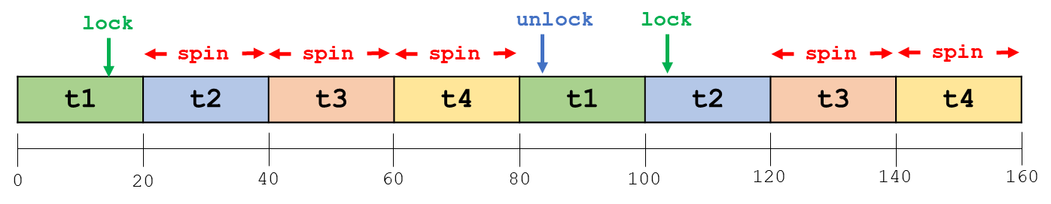
¿Cómo evitar gasto en la CPU?
¿Cuál es el problema con los spinlocks?
Mientras un hilo espera el lock gasta tiempo de uso del procesador chequeando un valor que no sabe cuándo cambiará (gasto de CPU).
Entre más hilos (N hilos) más ciclos de CPU son gastados (N – 1), de modo que el problema empeora.
void lock(lock_t *lock) {
while (TestAndSet(&lock->flag, 1) == 1);
}
Idea clave ¿Cómo evitar el spinning?
¿Cómo desarrollar un lock que no gaste innecesariamente tiempo de la CPU iterando?
Notes:
https://www.cse.iitb.ac.in/~mythili/os/anno_slides/lecture1.pdf

Slide 54
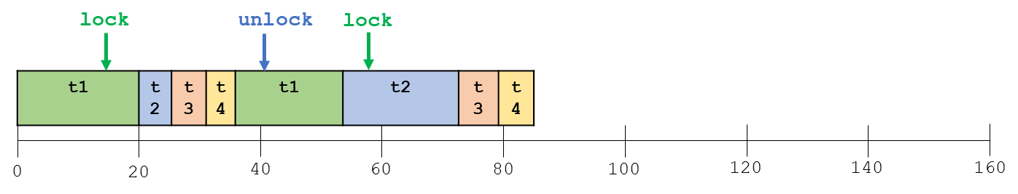
¿Cómo evitar gasto en la CPU?
Yield en vez de spin
Cuando se requiera realizar espera activa, simplemente libera voluntariamente la CPU (llamado al sistema yield).
void lock(lock_t *lock) {
while (TestAndSet(&lock->flag, 1) == 1)
yield(); // give up the CPU
}
void lock(lock_t *lock) {
while (TestAndSet(&lock->flag, 1) == 1);
}
Notes:
https://www.cse.iitb.ac.in/~mythili/os/anno_slides/lecture1.pdf

Slide 55
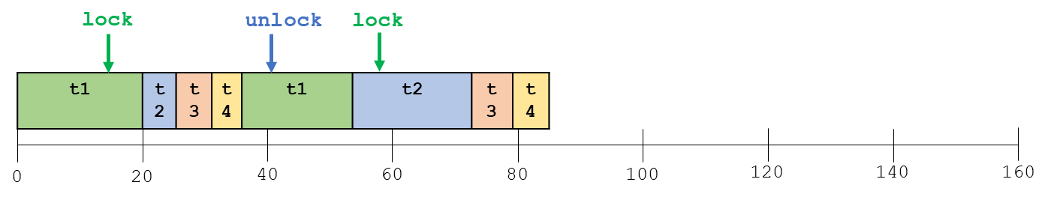
¿Cómo evitar gasto en la CPU?
typedef struct __lock_t {
int flag;
} lock_t;
void init(lock_t *lock) {
lock->flag = 0;
}
void lock(lock_t *lock) {
while (TestAndSet(&lock->flag, 1) == 1)
yield();
}
void unlock(lock_t *lock) {
lock->flag = 0;
}
Yield en vez de spin
El sistema operativo mueve el hilo de estado running a ready.
Aún se gasta tiempo en los cambios de contexto.
Puede existir inanición.
Notes:
https://www.cse.iitb.ac.in/~mythili/os/anno_slides/lecture1.pdf

Slide 56
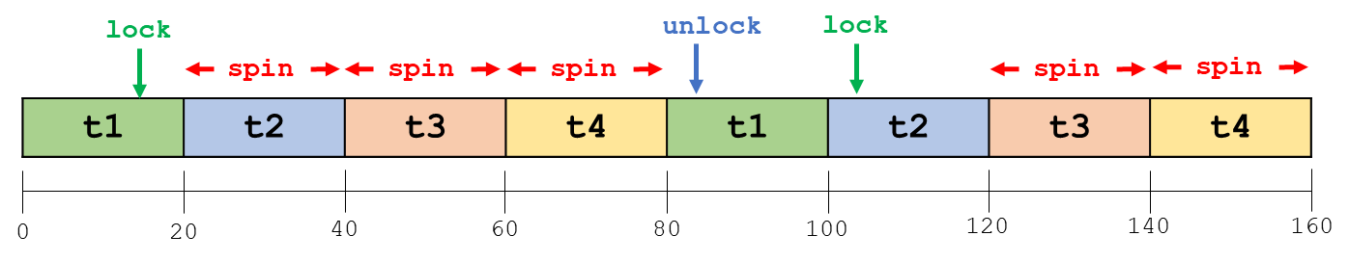
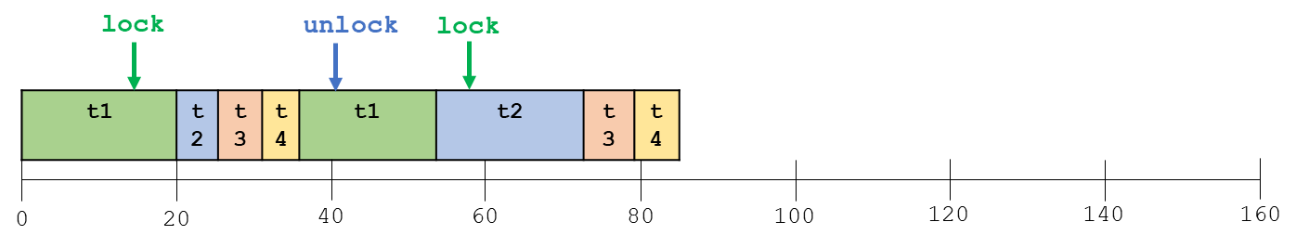
¿Cómo evitar gasto en la CPU?
Comparación
Sin yield(): o (threads*time_slice)
Con yield(): o (threads*context_switch)
Notes:
https://www.cse.iitb.ac.in/~mythili/os/anno_slides/lecture1.pdf

Slide 57
Queue locks
Problemas con las colas
Acá vamos…

Slide 58
Queue locks
Uso de colas
Idea:
Poner los hilos en una cola (queue).
Indicarle al kernel que no agende (don’t schedule) los hilos en la cola.
Al desbloquear (unlock), indicar al kernel que puede ejecutar subprocesos nuevamente.
Llamadas:
park(): El hilo que llama la función va a dormir (sleep state).
unpark(threadID): Despierta un hilo en particular.

Slide 59
Queue locks
void lock(lock_t *m) {
while (TestAndSet(&m->guard, 1) == 1)
; //acquire guard lock by spinning
if (m->flag == 0) {
m->flag = 1; // lock is acquired
m->guard = 0;
} else {
queue_add(m->q, gettid());
m->guard = 0;
park();
}
}
Uso de colas
typedef struct __lock_t {
int flag;
int guard;
queue_t *q;
} lock_t;
void lock_init(lock_t *m) {
m->flag = 0;
m->guard = 0;
queue_init(m->q);
}
void unlock(lock_t *m) {
while (TestAndSet(&m->guard, 1) == 1)
; //acquire guard lock by spinning
if (queue_empty(m->q))
m->flag = 0; // let go of lock; no one wants it
else
unpark(queue_remove(m->q)); // hold lock
// (for next thread!)
m->guard = 0;
}

Slide 60
Referencias
https://adit.io/posts/2013-05-15-Locks,-Actors,-And-STM-In-Pictures.html
https://link.springer.com/chapter/10.1007/978-1-4842-4398-5_5
https://preshing.com/20150316/semaphores-are-surprisingly-versatile/
https://jvns.ca/teach-tech-with-cartoons/
https://code-cartoons.com/
https://medium.com/basecs
https://xkcd.com/
https://www.qwantz.com/
https://pbfcomics.com/
http://turnoff.us/
http://turnoff.us/geek/arduino-project/
https://prepinsta.com/operating-systems/critical-section-problem/
https://jakegut.com/posts/sg-os/
https://realpython.com/intro-to-python-threading/
https://github.com/Marcombo/Programacion_de_servicios_y_procesos_en_Python
https://www.cs.cornell.edu/courses/cs3410/2012sp/
https://www.cs.cornell.edu/courses/cs3410/2012sp/lecture/25-sync-i-g.pdf
https://www.cs.cornell.edu/courses/cs3410/2012sp/schedule.html

Slide 61
Referencias
https://csapp.cs.cmu.edu/
https://applied-programming.github.io/Operating-Systems-Notes/5-Memory-Management/
http://www.cs.cmu.edu/~213/
https://web.eecs.umich.edu/~akamil/teaching/sp04/
https://courses.engr.illinois.edu/cs241/sp2014/
https://emeryberger.com/teaching/grad-systems/
https://oslab.kaist.ac.kr/courseware/
https://oslab.kaist.ac.kr/ee488-fall-2020/
https://github.com/JoeCameron1/CSC369-OperatingSystems-Assignments/tree/master/Assignment2
http://www.cs.toronto.edu/~ylzhang/csc258/
https://oslab.kaist.ac.kr/ee415-spring-2022/
https://prepinsta.com/operating-systems/multiprocessor-operating-systems/
https://www.iitk.ac.in/esc101/05Aug/tutorial/essential/threads/definition.html
https://www.quora.com/What-are-some-best-examples-of-multithreaded-applications
https://cpentalk.com/986/examples-applications-benefit-directly-ability-throughput
https://www.iitk.ac.in/esc101/05Aug/tutorial/essential/threads/definition.html
https://realpython.com/python-concurrency/

Slide 62
Referencias
https://developers.google.com/web/updates/2018/09/inside-browser-part1
https://developers.google.com/web/updates/2018/09/inside-browser-part2
https://www.informit.com/articles/article.aspx?p=25075&seqNum=3
https://www.cs.uic.edu/~jbell/CourseNotes/OperatingSystems/4_Threads.html
https://realpython.com/python-sockets/
https://realpython.com/intro-to-python-threading/
https://realpython.com/python-concurrency/
https://www.geeksforgeeks.org/socket-programming-multi-threading-python/
https://eecs485staff.github.io/p4-mapreduce/threads-sockets.html
https://prepinsta.com/operating-systems/inter-process-communication/
https://applied-programming.github.io/Operating-Systems-Notes/6-Inter-Process-Communication/
https://applied-programming.github.io/Operating-Systems-Notes/3-Threads-and-Concurrency/
https://www.iitk.ac.in/esc101/05Aug/tutorial/essential/threads/definition.html
https://singa.apache.org/
http://web.mit.edu/java_v1.0.2/www/tutorial/java/threads/deadlock.html
http://www.cs.fsu.edu/~baker/realtime/restricted/notes/philos.html
https://www2.seas.gwu.edu/~mfeldman/papers/portable-diners.html
https://www.kalasim.org/examples/dining_philosophers/
http://people.cs.aau.dk/~ask/Undervisning/MVP/html/deadlock.pdf

Slide 63
Referencias
https://github.com/fab327/JavaFX_DiningPhilosophers
https://github.com/djunderw/dining-philosophers
https://www.geeksforgeeks.org/dining-philosopher-problem-using-semaphores/
https://rosettacode.org/wiki/Dining_philosophers
https://www.seas.upenn.edu/~cse39904/homework/hw06.pdf
https://www.seas.upenn.edu/~cse39904/
https://www.seas.upenn.edu/~cse39904/notes.html
https://github.com/smonn/hungrythinkers
https://github.com/jnafolayan/dining-philosopher
https://jnafolayan.github.io/dining-philosopher/
https://github.com/ZzCalvinzZ/dining_philosophers_web_workers
https://dev.to/vunderkind/the-dining-philosophers-problem-or-your-introduction-to-thinking-in-computer-science-8ii
https://github.com/lievi/dining_philosophers
https://www.wikiwand.com/en/Dining_philosophers_problem
https://adit.io/posts/2013-05-11-The-Dining-Philosophers-Problem-With-Ron-Swanson.html
https://github.com/tpn/pdfs
https://jakegut.com/posts/sg-os/

